Slide 1

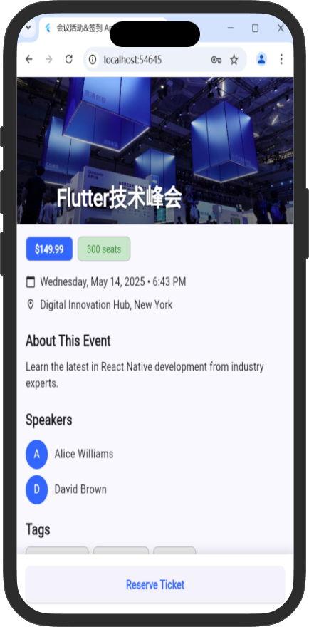
毕业答辩
会议活动票务预定
与签到管理系统
汇报人姓名: 汇报日期: 2025年5月26日
Let’s Go!

Slide 2
01
选题介绍
选题背景、选题意义
02
选用的工具和方法
开发语言、所选工具、开发方法
03
本系统的设计与实现
系统设计、系统实现、系统安全

Slide 3
选题介绍
01
选题背景、选题意义

Slide 4


01
one
选题背景
随着社会与经济的快速发展，线下的活动会议需求激增，传统人工票务管理效率低下。开发智能化票务预定与签到系统可提升管理效率，优化用户体验，降低运营成本，推动行业数字化转型发展。
选题意义
开发会议活动票务预定与签到管理系统可解决传统人工管理效率低、体验差的问题，通过线上预定、电子签到等功能提升管理效率，优化用户体验，降低运营成本，为活动行业数字化转型提供技术支撑，具有重要的实践价值。

Slide 5
选用的工具和方法
02
开发语言、所选工具、开发方法

Slide 6
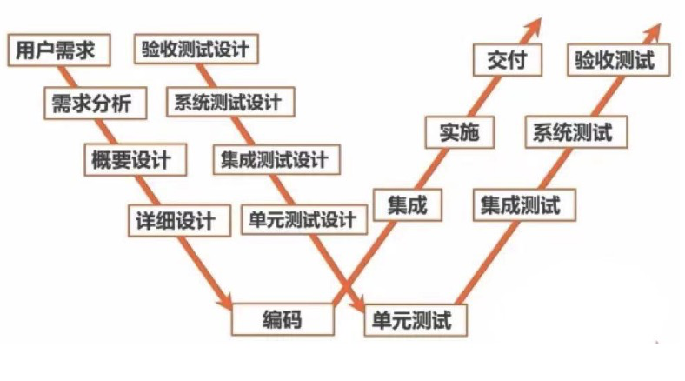






02
two
开发语言
所选工具
开发方法
采用Dart语言开发Flutter跨端应用，JavaScript构建Vue前端，Golang编写Gin高性能后端。Dart实现原生性能，JavaScript简化Web开发，Golang保障高并发处理，形成全栈技术方案。
MySQL存储核心业务数据，Redis处理高并发缓存，VS Code作为开发IDE。MySQL确保数据安全，Redis提升系统响应，VS Code提供高效编码环境。
基于B/S架构实现Web服务，组件化开发提升复用性，中间件机制处理通用逻辑。采用热重载加速迭代，结合Git进行版本控制，确保团队协作效率。

Slide 7
本系统的设计与实现
03
系统设计、系统实现、系统安全

Slide 8
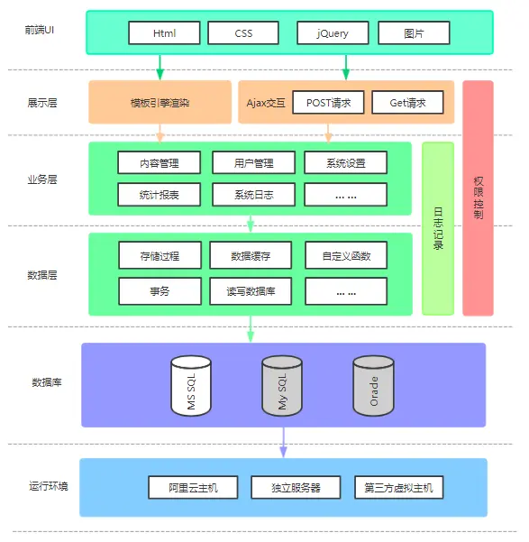
03
three
系统架构
本系统系统架构图采用分层设计，自上而下依次为：​​
前端UI层​​（Flutter、Vue）
​展示层​​（模板引擎和接口请求）​​
业务层​​（内容管理、用户管理、权限控制等）
​​数据层​​（存储过程/事务管理操作数据）、​
​数据库层​​（支持MS SQL/MySQL/Oracle）
​运行环境​​（Docker容器）

Slide 9
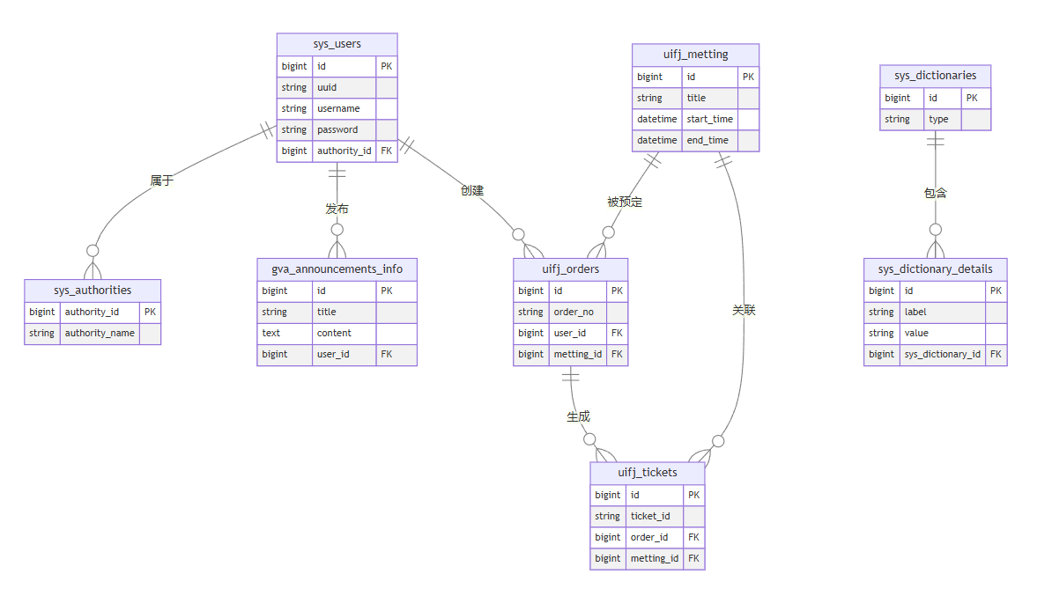
03
three
ER图
本系统的关系图展示了系统用户、会议活动、票务等主要实体。
图中通过箭头标注了表间关系：基于RBAC的用户与权限的从属关系、用户创建公告的关联、会议与订单的预定关系等。

Slide 10
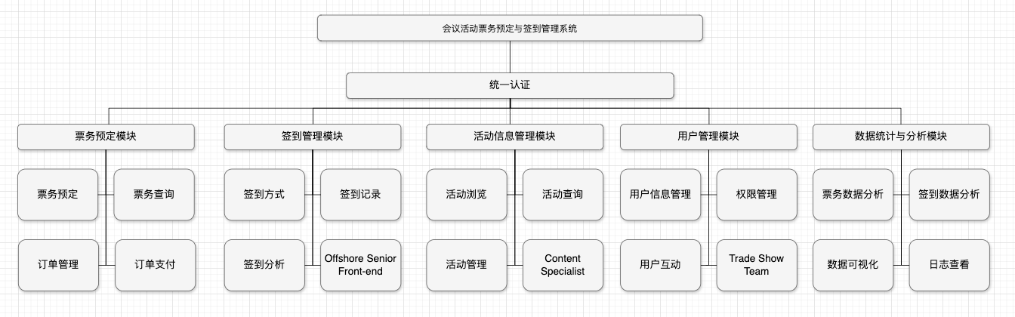
03
three
功能模块
本系统功能模块具体如下：
预计2025年上半年正式上线。

Slide 11
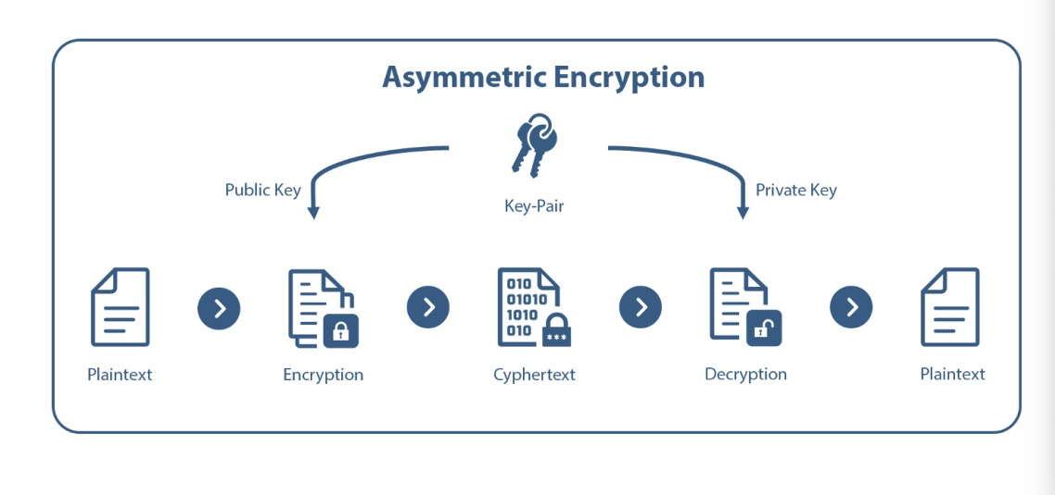
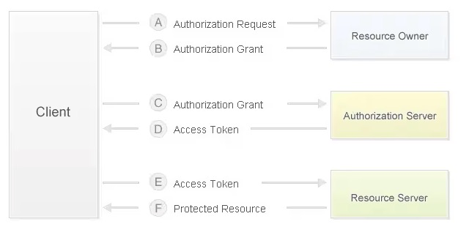
03
three
安全措施
“会议活动票务预定与签到管理系统”的用户数据全部采用非对称加密方法。
同时采用多Token验证身份。
举例： “林科大” => T6c32vSzxjzGC3tNj5kn4qVpWgwIpBVR
Oe+aSf5/8N8Ds2i3YxCMwk5dQzv.........

Slide 12
THANKS
2025
让我们开始浏览项目

